Slide 1
영화관 예매 시스템
백운학 , 백혜인, 이진우, 최유리, 최상호

Slide 2
목 차
팀 소개 및 역할
프로그램 개요 및 기능
DB 설계
문제점 및 개선방안 정규표현식

Slide 3
팀 소개및 역할
데이타베이스 : 백운학
GUI : 최상호
회원가입, 회원탈퇴, 회원수정 : 이진우
영화예매, 결제 : 최유리
영화예매확인,변경,취소 : 백혜인

Slide 4
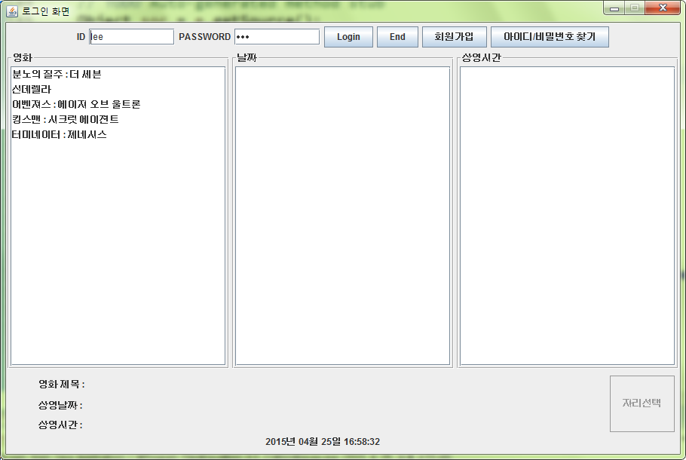
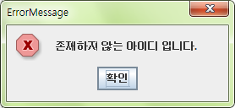
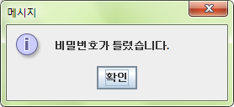
프로그램 개요 및 기능
로그인전 메인화면

Slide 5
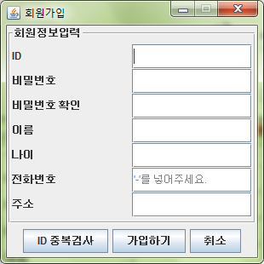
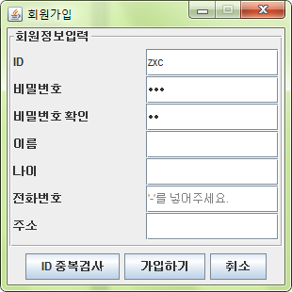
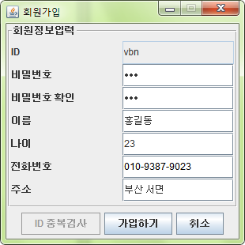
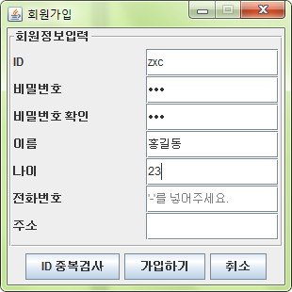
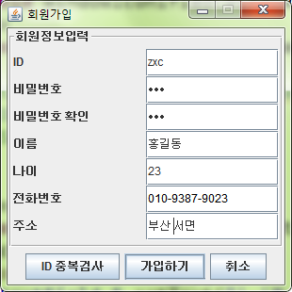

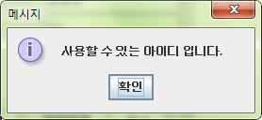
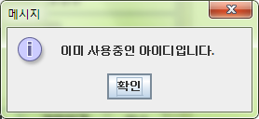
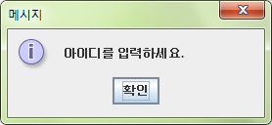
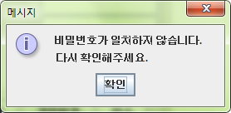
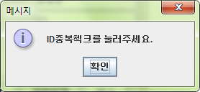
프로그램 개요 및 기능
전화번호창에 포커스가
Gained되면 ‘-’를 넣어주세요.
라는 글이 사라지게됩니다.
회원가입
비밀번호 확인에서 포커스가
Lost되면 처음 입력한 비밀번호와
비교하여 서로 다르면 알림창이
뜹니다.
아무 입력없이 가입버튼을 누르면
누락된 것마다 알림메시지가 뜹니다.
또한 ,아이디를 입력하지않고
중복검사를 하면 알림메시지가
뜹니다.
중복검사를 누르게 되면
DB에있는 모든 ID과 비교하여
중복이 되면 알림창이 뜹니다.
중복검사가 성공하게되면
IDTextfield와중복검사 버튼이
비활성화되고 알림창이뜹니다.
모든정보를 입력하고 중복검사를
하지않고 가입버튼을 누르면
알림창이뜹니다.

Slide 6
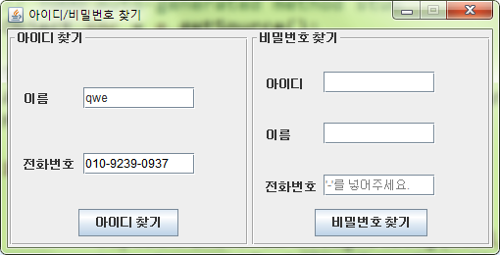
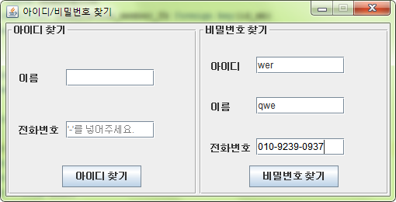
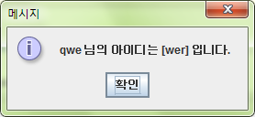
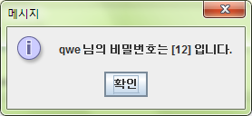
프로그램 개요 및 기능
아이디/비밀번호 찾기
아이디를 찾기위해서 이름과 전화번호를 입력합니다.
입력한 정보가 일치하면 아이디가 알립창에 뜹니다.
비밀번호를 찾기위해서 아이디와 이름, 전화번호를 입력합니다.
입력한 정보가 일치하면 비밀번호가 알림차에 뜹니다.

Slide 7
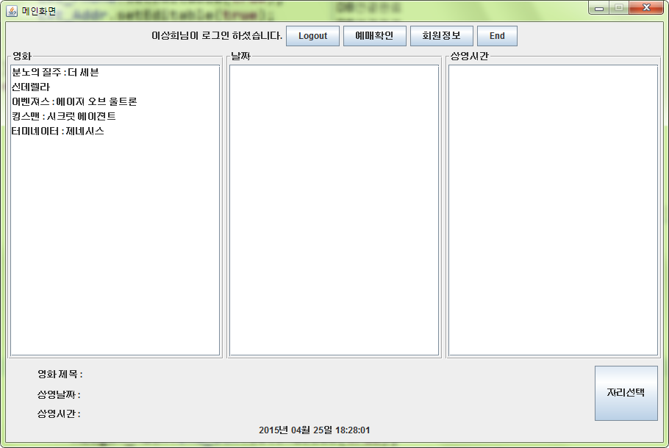
프로그램 개요 및 기능
로그인후 메인화면

Slide 8
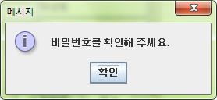
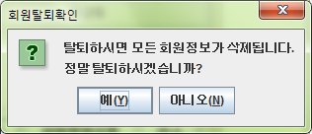
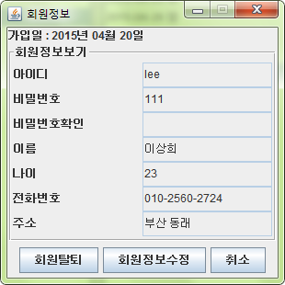
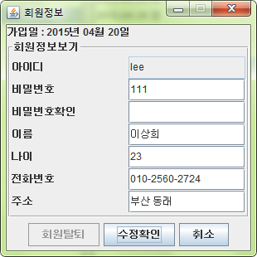
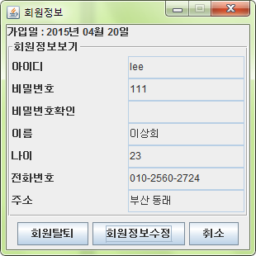
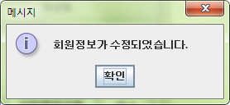
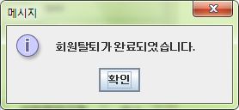
프로그램 개요 및 기능
처음에는 보든 텍스트필드가
비활성화되어있습니다. 회원정보수정
버튼을 누르면 모든 아이디를 뺀
모든 텍스트필드가 활성화됩니다.
회원정보
아니오를 누르면 알림창만꺼지고
예를 누르면 DB에 회원정보가
삭제되면서 알림창이뜨고
로그인전 메인화면으로 돌아갑니다.
비밀번호가 서로 맞지 않으면
회원정보변경이 불가합니다.
수정이 완료되면 알림창이
뜹니다.

Slide 9
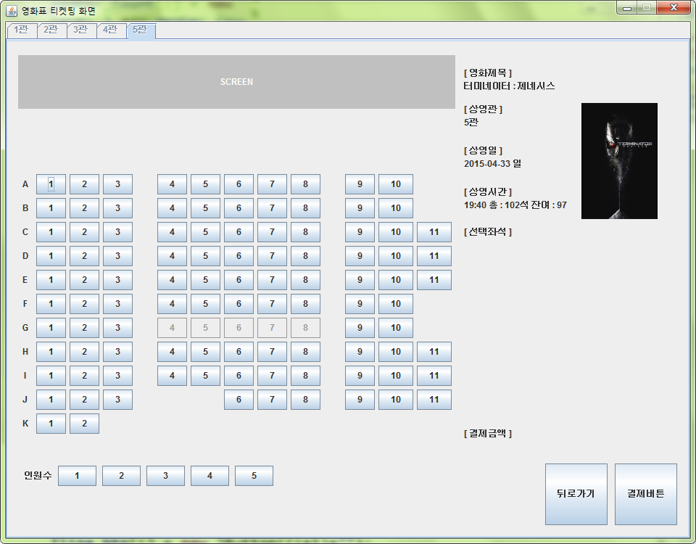
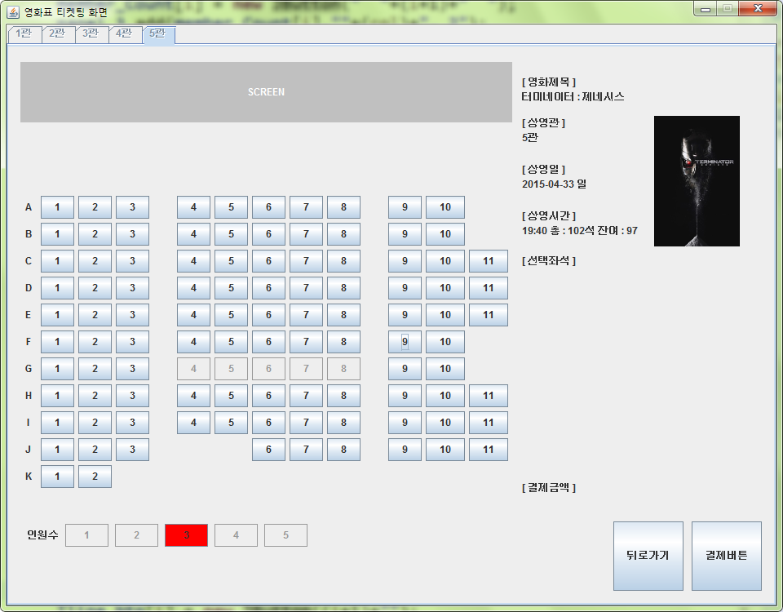
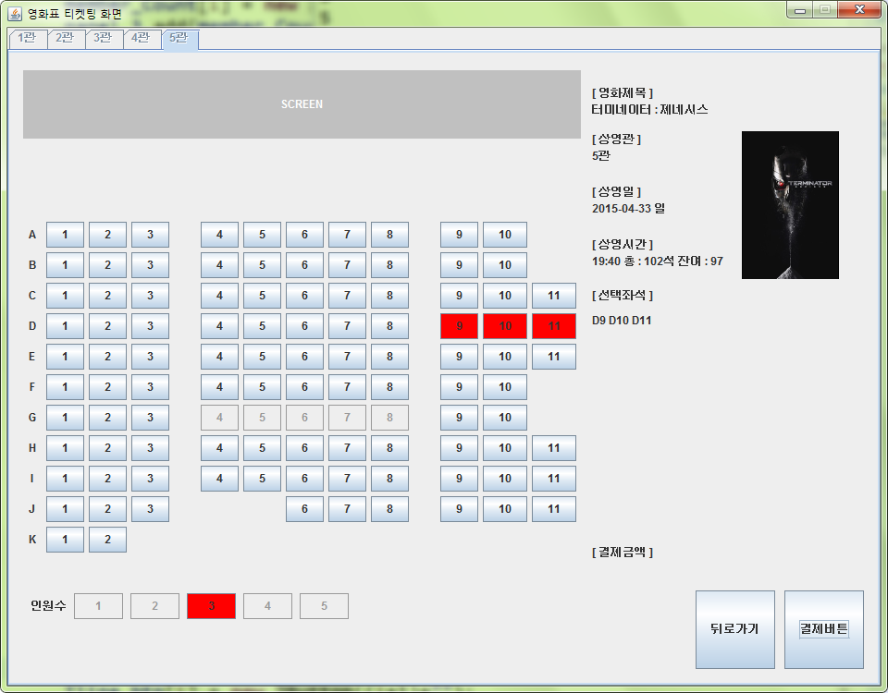
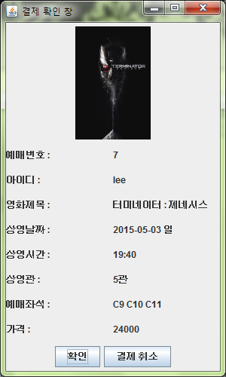
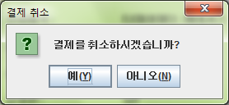
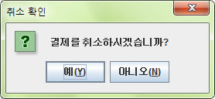
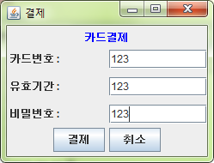
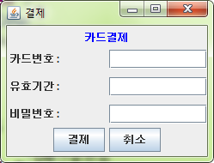
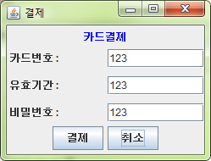
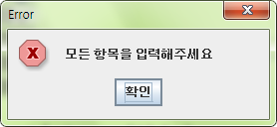
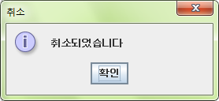
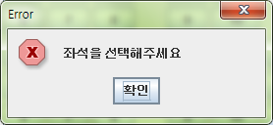
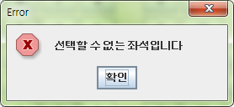
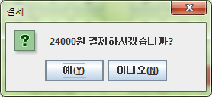
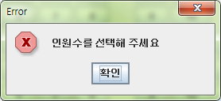
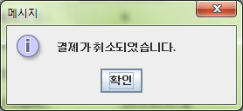
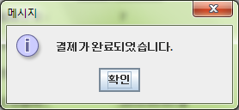

프로그램 개요 및 기능
자리선택
결제하기

Slide 10
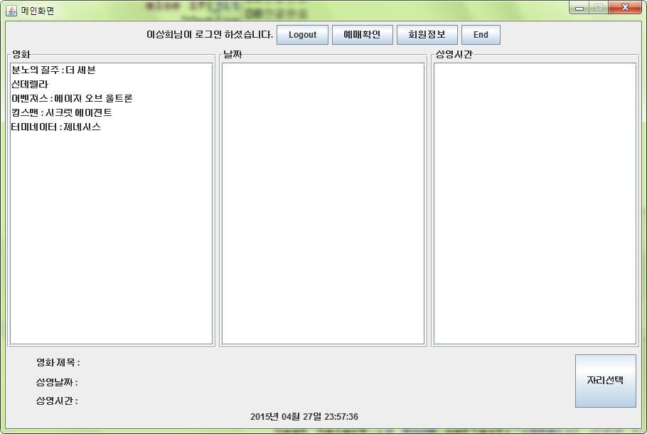
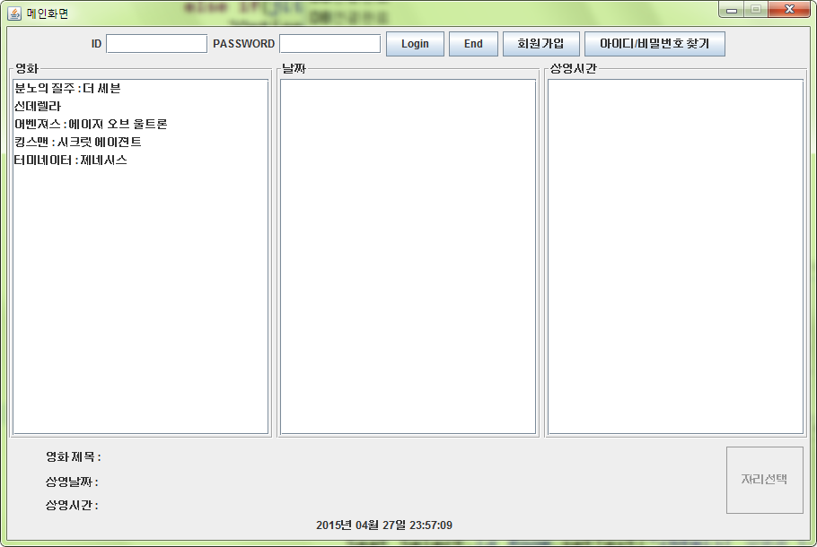
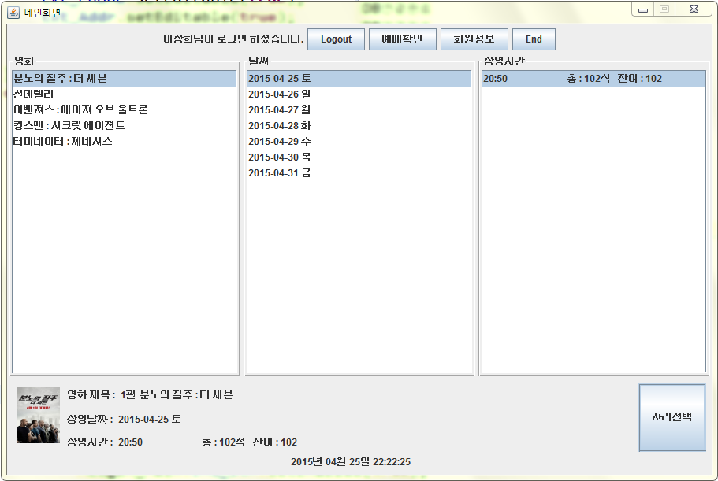
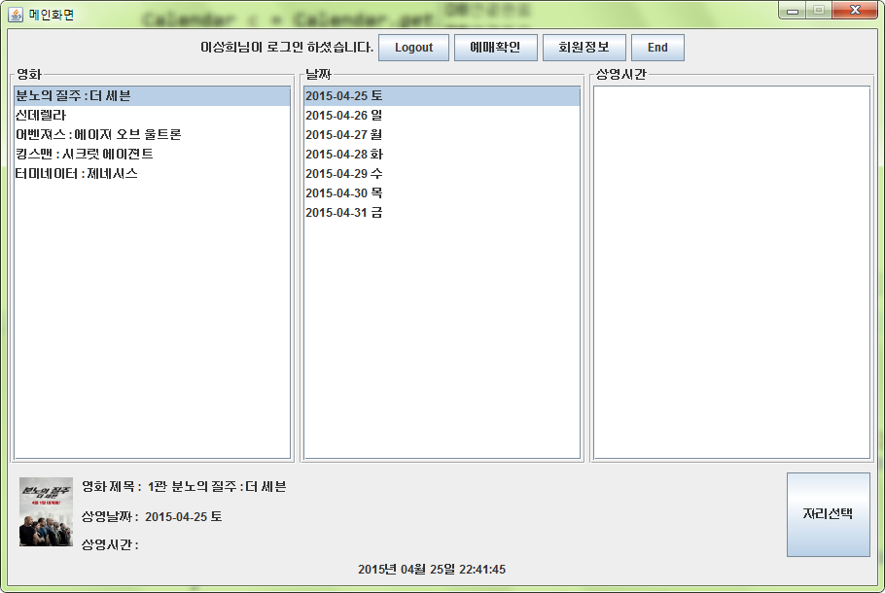
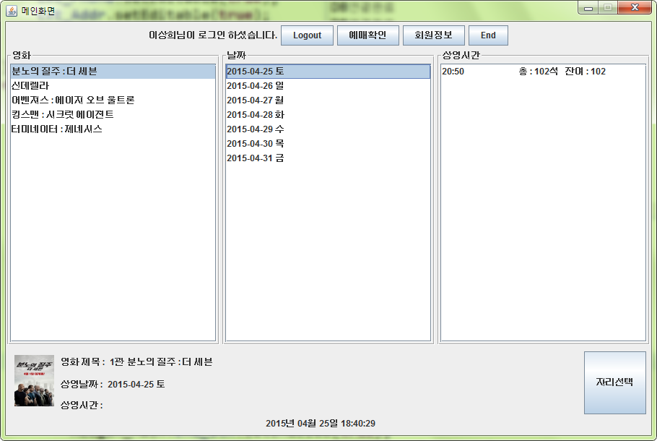

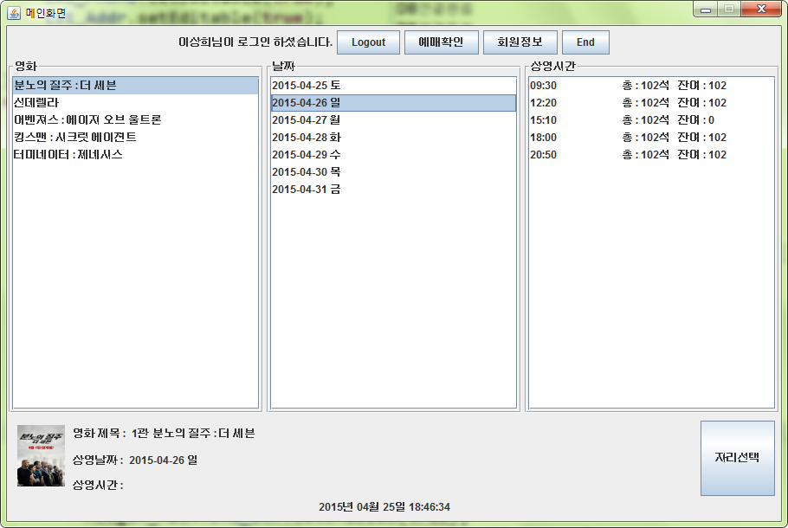
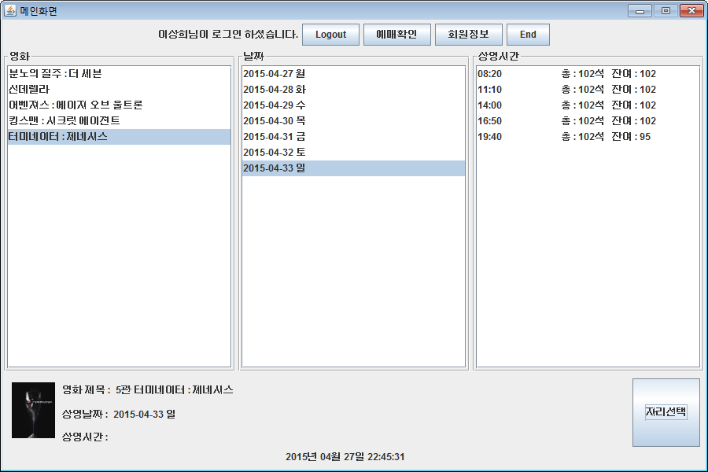
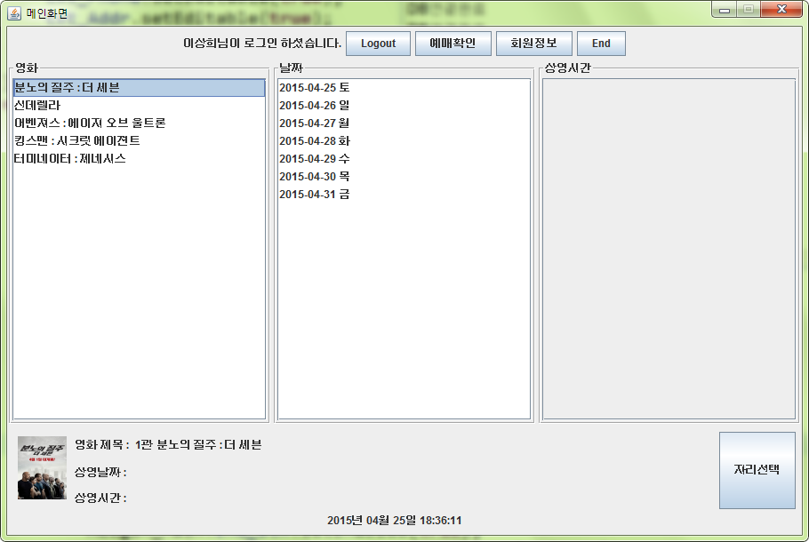



프로그램 개요 및 기능
영화정보
로그아웃

Slide 11







프로그램 개요 및 기능
예매정보

Slide 12

DB 설계
insert into movie(mroom, mtitle, mpost, mtime1,
mtime2, mtime3, mtime4, mtime5)
values('1', '분노의 질주 : 더 세븐', '분노', '09:30', '12:20', '15:10', '18:00', '20:50');
insert into movie(mroom, mtitle, mpost, mtime1,
mtime2, mtime3, mtime4, mtime5)
values('2', '신데렐라', '신데렐라', '08:00', '10:50', '13:40', '16:30', '19:20');
insert into movie(mroom, mtitle, mpost, mtime1,
mtime2, mtime3, mtime4, mtime5)
values('3', '어벤져스 : 에이지 오브 울트론', '어벤져스', '08:40', '11:30', '14:20', '17:10', '20:00');
insert into movie(mroom, mtitle, mpost, mtime1,
mtime2, mtime3, mtime4, mtime5)
values('4', '킹스맨 : 시크릿 에이젼트', '킹스맨', '09:00', '11:50', '14:40', '17:30', '20:20');
insert into movie(mroom, mtitle, mpost, mtime1,
mtime2, mtime3, mtime4, mtime5)
values('5', '터미네이터 : 제네시스', '터미네이터', '08:20', '11:10', '14:00', '16:50', '19:40');
create table movie(
mroom varchar2(3) primary key,
mtitle varchar2(50),
mpost varchar2(30),
mtime1 varchar2(10),
mtime2 varchar2(10),
mtime3 varchar2(10),
mtime4 varchar2(10),
mtime5 varchar2(10));
Movie DB

Slide 13

DB 설계
insert into movie_member
values ('lee', '111', '이상희',23, '010-2560-2724','부산 동래','2015년 04월 20일');
insert into movie_member
values ('choi', '222', '최아영',23,'010-9789-4823','울산 무거','2015년 04월 20일');
insert into movie_member
values ('jung', '333', '정혜정',20,'010-2434-2720','부산 괴정','2015년 04월 21일');
insert into movie_member
values ('kim', '444', '김현주',26,'010-2545-3226','부산 문현','2015년 04월 21일');
insert into movie_member
values ('park', '555', '박지연',17,'010-6834-2116','부산 당리','2015년 04월 22일');
insert into movie_member
values ('jin', '666', '정후진',18,'010-5604-2317','부산 괴정','2015년 04월 22일');
insert into movie_member
values ('sun', '777', '정은순',22,'010-2798-2621','부산 사하','2015년 04월 23일');
create table movie_member(
id_mb varchar2(20) primary key,
pw_mb varchar2(20),
name_mb varchar2(15),
age_mb number,
phone_mb varchar2(30),
addr_mb varchar2(30),
date_mb varchar2(20));
Movie_Member DB

Slide 14

DB 설계
alter table reservation
add constraint reservation_member_fk foreignkey(id_mb)
references movie_member(id_mb);
alter table seat
add constraint mseat_reservation_fk foreign key(rnum)
references reservation(rnum);
create table reservation(
rnum number primary key,
id_mb varchar2(20),
mtitle varchar2(50),
mdate varchar2(50),
mtime varchar2(20),
mroon varchar2(10),
rmoney number);
create table seat(
rnum number ,
rseat varchar2(5));
Reservation DB

Slide 15
문제점 및 개선방안
정규표현식를 사용하지 않아 아이디와 비밀번호 패턴이
단순하여 보안에 취약합니다.
결제방식이 단순하여 보안에 취약합니다.
비회원도 예매할 수 있도록 개선합니다.

Slide 16
시 연

Slide 17
?
?
?
?
?
?
?
?
?
Q & A
?
?
?
?
?
?
?

